Slide 2
Какие существуют варианты?
После того, как вы закончите писать код и организовывать файлы, которые составляют ваш веб-сайт, вам нужно расположить все это в Интернете, чтобы люди могли найти ваш сайт.

Slide 3
Получение хостинга и доменного имени
Чтобы иметь больший контроль над контентом и внешним видом веб-сайта, большинство людей предпочитают покупать веб-хостинг и доменное имя:
Хостинг — арендованное файловое пространство на веб-сервере хостинговой компании. Вы размещаете ваши файлы веб-сайта в этом пространстве, и веб-сервер выдаёт контент для веб-пользователей, которые запрашивают его.
Доменное имя — уникальный адрес по которому люди могут найти ваш веб-сайт, например http://www.mozilla.org или http://www.bbc.co.uk. Вы можете арендовать доменное имя на столько лет, сколько захотите (минимум на 1 год) у регистратора доменов.
Множество профессиональных веб-сайтов располагается в Интернете именно таким образом.

Slide 4
Кроме того, вам потребуется File Transfer Protocol (FTP)-клиент, чтобы передать файлы веб-сайта на сервер. Существует множество FTP-клиентов, но, как правило, вам нужно войти на веб-сервер, используя данные, предоставленные вашей хостинговой компанией (например: имя пользователя (логин), пароль, имя хоста). Затем FTP-клиент отобразит файлы на вашем компьютере в одной половине окна и файлы на хостинговом сервере в другой половине, так вы сможете перетаскивая копировать файлы с вашего компьютера на сервер и обратно.

Slide 5
Советы по поиску хостингов и доменов
Я не продвигаю какие-то конкретные хостинговые компании. Чтобы найти хостинг и регистратора доменных имён, просто поищите "веб-хостинг" и "доменные имена". Во всех таких сервисах есть функция, позволяющая вам проверить, доступно ли имя домена, или кто-то другой уже зарегистрировал его.
Ваш домашний или рабочий Интернет-провайдер может предоставлять хостинговые услуги для небольших веб-сайтов. Набор возможностей в таком случае может быть ограничен, но, тем не менее, он может отлично подойти для ваших первых экспериментов - свяжитесь с ними и узнайте!
Также есть несколько бесплатных сервисов, таких как Neocities, Blogspot, и Wordpress. Опять же, вы получаете то, за что платите, но они идеально подходят для ваших первоначальных экспериментов. Бесплатные сервисы по большей части не требуют FTP-клиентов - вы можете перетаскивать ваши файлы напрямую в веб-интерфейсе.
Иногда компании предлагают одновременно и хостинг и домен.

Slide 6
Использование онлайн инструментов, таких как GitHub или Google App Engine
GitHub - это "социальная сеть программистов". С помощью неё можно загружать репозитории с вашими разработками для хранения в Git - систему контроля версий. По умолчанию все разработки хранятся с открытым исходным кодом, а это значит, что ваш код будет доступен любому - участники могут по нему учиться либо же предлагать свои улучшения. Вы также можете объединяться с другими кодерами! Это очень большое и полезное сообщество, в чьи ряды лучше вступить, и Git/GitHub это очень популярная система контроля версий — большинство компаний сейчас использует её для работы. GitHub имеет очень полезную функцию GitHub pages, с помощью которой вы сможете опубликовать ваш код (ваш сайт) в интернете.
Google App Engine - это мощная платформа, которая позволяет создавать и запускать приложения в инфраструктуре Google — нужно ли вам создать многоуровневое веб-приложение с нуля или разместить статический веб-сайт. Смотрите как разместить ваш веб-сайт на Google App Engine чтобы узнать больше информации.

Slide 7
Публикация с помощью GitHub
Давайте рассмотрим, как опубликовать свой сайт на страницах GitHub. Этот метод не является единственным и наиболее верным, но это бесплатно, достаточно просто, а также затрагивает определённые навыки, которые точно будут полезны для вашего дальнейшего обучения. Многие компании используют его, поэтому научится работать с ним будет точно полезно

Slide 8
GitHub
Основная настройка
Прежде всего, установите Git на ваш компьютер. Это основная версия системы управления версий, поддерживающая GitHub.
https://github.com/
Далее, создайте аккаунт в GitHub. Это просто и легко.
После того как вы зарегистрировались, войдите в github.com используя ваш логин и пароль.
Далее, вам нужно создать новый репозиторий для ваших файлов. Нажмите Плюс (+) в правом верхнем углу главной страницы GitHub, затем выберите New repository.

Slide 9
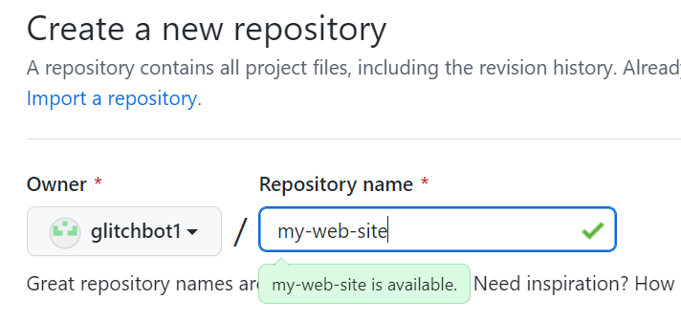
На этой странице, в поле Repository name, введите username.github.io, где username это ваше имя пользователя.
Нажмите Create repository и вы окажетесь на следующей странице:

Slide 10
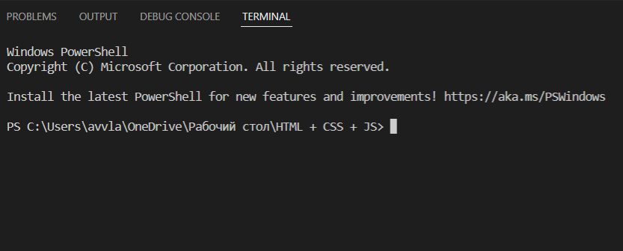
Загрузка ваших файлов на GitHub
Здесь у нас будет использоваться командная строка чтобы отправить наш репозиторий на GitHub. Командная строка - это окно где вы вводите команды для быстрого выполнения таких вещей, как создание файла или запуск программы, без использования пользовательского интерфейса. Командная строка выглядит примерно так:

Slide 11
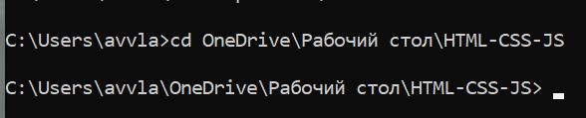
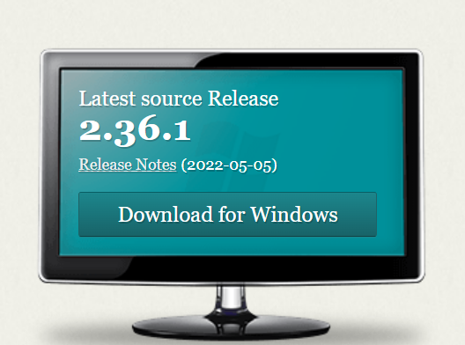
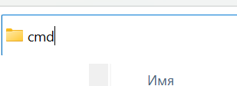
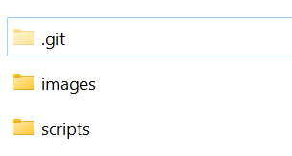
Git Bash
https://git-scm.com/
Локальный репозиторий

Slide 12
